Slide 1
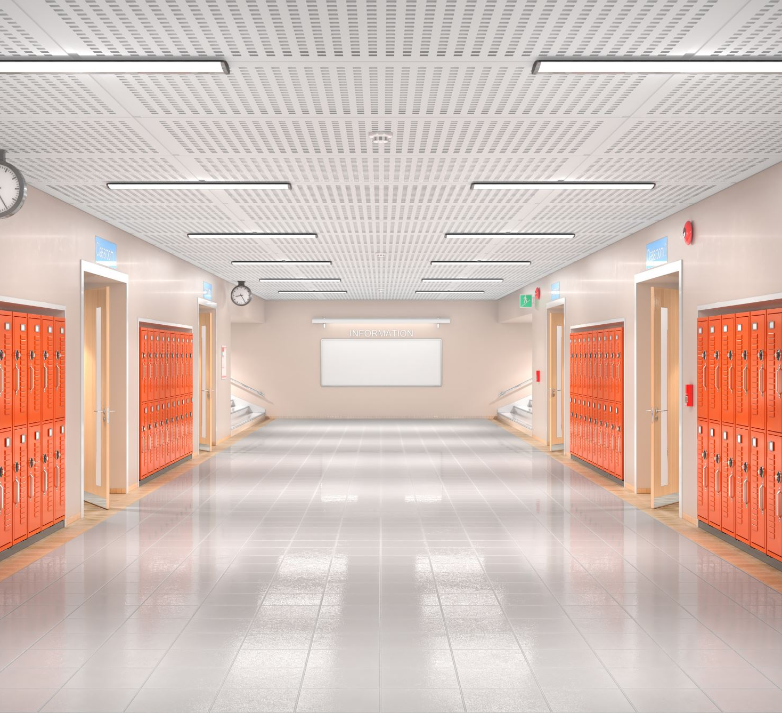
KATEREGA SPOLA SO SAMOSTALNIKI?
Petra Jesih

Slide 2
PONOVIVA O SPOLU SAMOSTALNIKA
- ŽENSKI SPOL –beseda tista
- MOŠKI SPOL – beseda tisti
SREDNJI SPOL – beseda tisto

Slide 3
Ponovitev-reševanje nalog v dz
DZ str. 55/6. naloga
Dopolni nepopolno poved.
7. naloga:
Prepiši samostalnik, ki se po spolu razlikuje od ostalih besed v skupini:
Mesec, konj, kobila, žebelj….pomagam si z besedami tisti mesec, tisti konj, tista kobila, tisti žebelj in vidim, da je beseda kobila ženskega spola, ne sodi k ostalim besedam.
Naprej boš zmogel sam.

Slide 4
8. naloga:
Določi samostalnikom spol. Pomagaj si z besedami tista, tisto, tisti.
9. naloga
Reši nalogo, pomagaj si z besedami tista, tisto, tisti.
SDZ str. 56/10. naloga
Preberi besedilo o morskem prašičku ter odgovori na vprašanje.

Slide 5
11. naloga:
Iz prebranega besedila najprej podčrtaj samostalnike, nato jim določi spol. Ne pozabi, najprej ugotovi, katere besede so samostalniki (bitje, stvar, pojem-kdo ali kaj), nato si pomagaj z besedami tista, tisti, tisto.

Slide 6
Rešitve
6. moškega, srednjega 7. a) kobila b) Jaka c) avto č) veselje | 8. b) srednji spol c) srednji spol č) srednji spol d) ženski spol e) moški spol f) ženski spol g) ženski spol h) moški spol i) ženski spol j) moški spol k) srednji spol
9. DA Če vprašam Kaj je to? in odgovorim To je breskev/ cerkev/…, je beseda samostalnik. Ženskega. 10. b Z vprašalnico o kom/kdo sprašujem samo po človeku. | 11. a) gram, spol, samec b) oblika, kost, koža c) pravilo (lahko tudi: grami, spola, samci …)

